Slide 1

Онлайн обучение английского языка "Lingdisp"
Авторы проекта:
Максим Калач
Тимофей Щеголев
Иван Путилин

Slide 2

Проблемы
Создание удобной среды для обучения
Создание качественной и комфортной ценовой политики проекта

Slide 3

Целевая аудитория:
Дети и подростки
Школьники и студенты

Slide 4
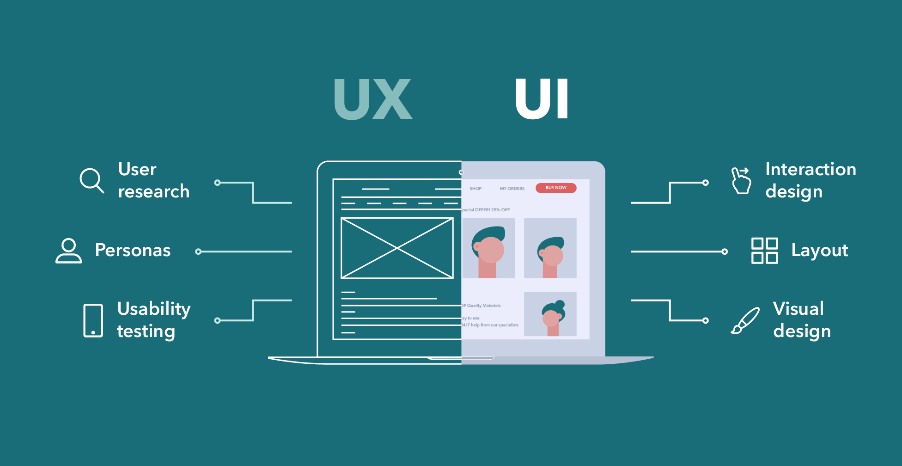
Решение проблем
Создание удобной среды для обучения
1. Создание интуитивно понятного интерфейса.
2. Сделать обучение более доступным.

Slide 5

Решение проблем
Создание качественной и комфортной ценовой политики проекта
1. Гибкая система подписок.
2. Специальные предложения и скидки.

Slide 6
Технологии
Программно-аппаратная часть:
Язык программирования –java
СУБД – postgres
Программно-аппаратная часть:
Язык программирования – JavaScript
FrameWork – React

Slide 7
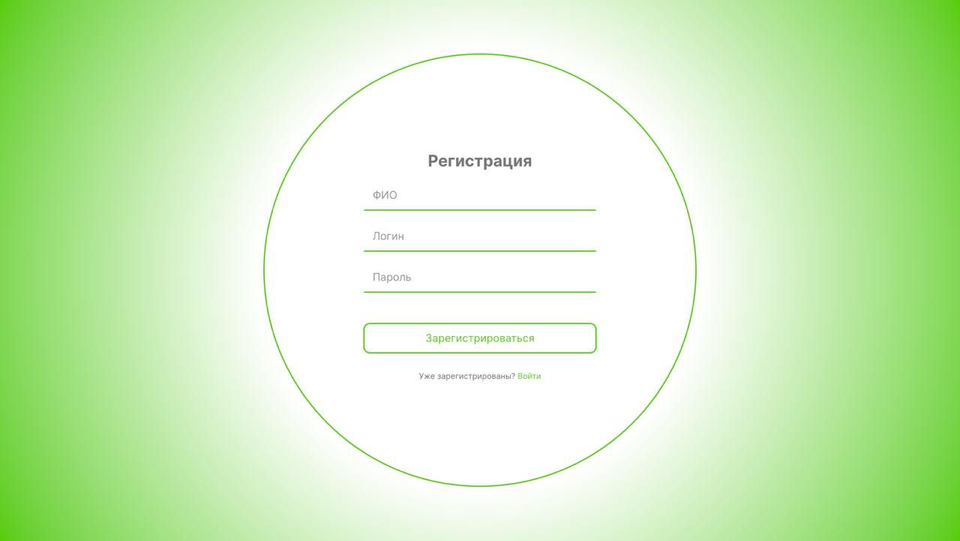
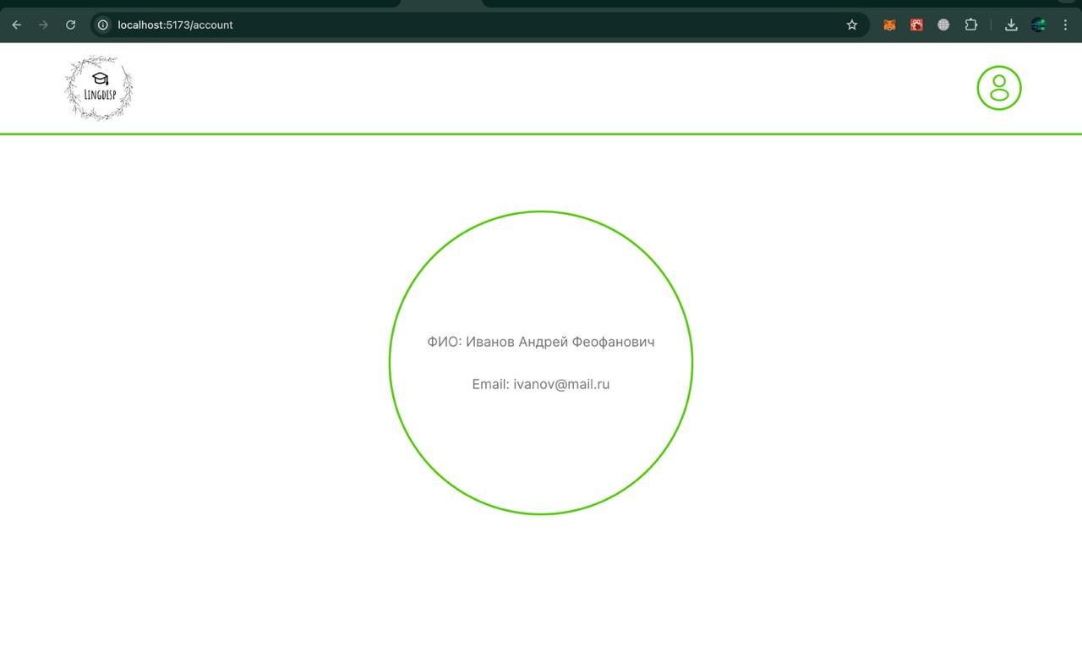
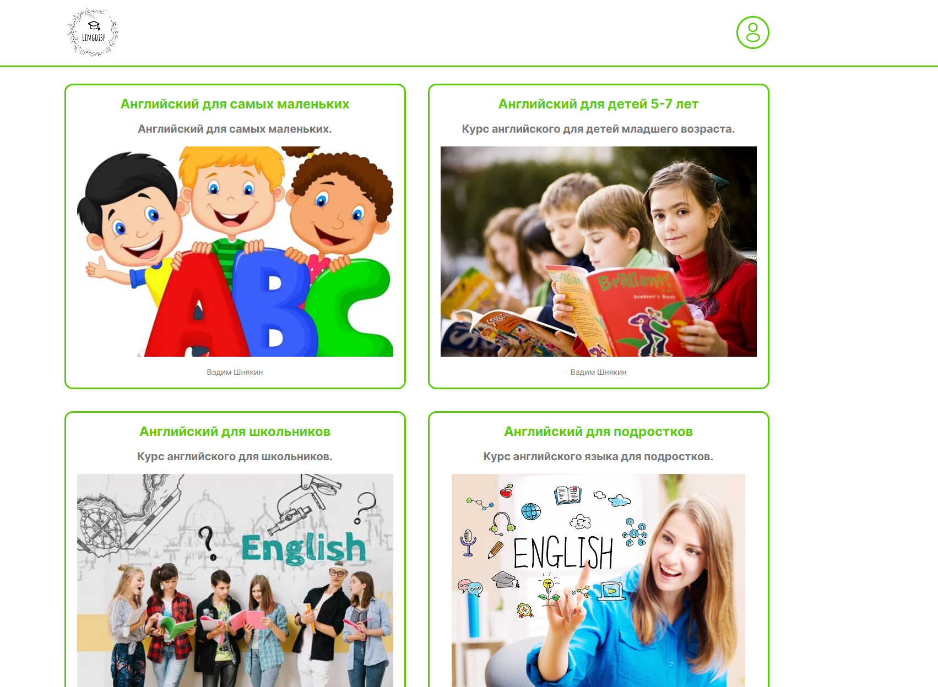
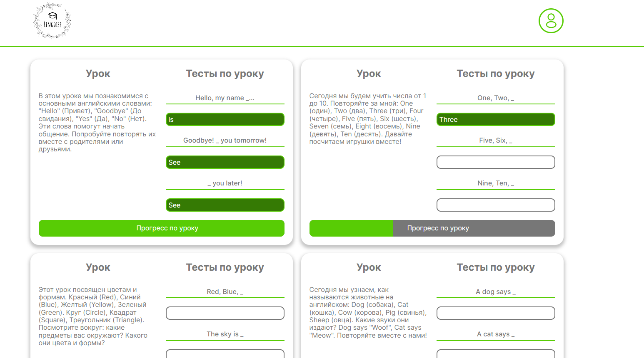
Демонстрация продукта

Slide 8

Доход от проекта
Доход с подписок
Реклама
Продажа отдельных курсов

Slide 9
План развития
Краткосрочный период:
Разработка MVP (Minimum Variable Product)
Привлечение пользователей
Сбор обратной связи и анализ
Долгосрочный период:
Масштабирование
Внедрение новых технологий
Развитие сообщества

Slide 10
Информация о команде
Щеголев Тимофей – TeamLead, Business & Systeam Analyst, QA
Путилин Иван – DB Developer, BA & Tech Writer, Backend-Developer
Калач Максим – Frontend-Developer, Designer

Slide 11
СПАСИБО ЗА ВНИМАНИЕ

